Slide 1
Summer Camp / Day2

Slide 2
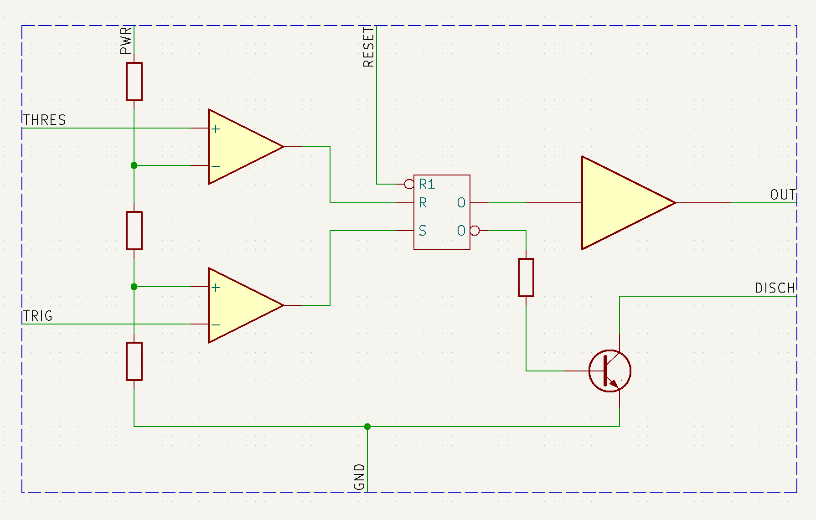
NE555

Slide 3
NE555

Slide 4
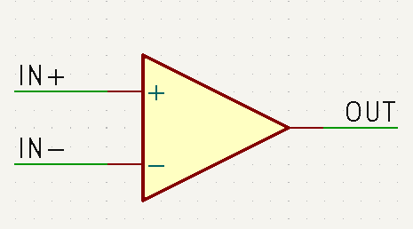
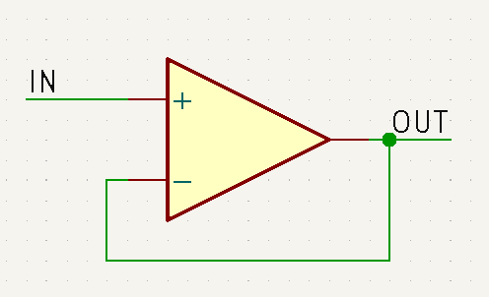
OpAmp/Comparator
OUT = K * (IN+ - IN-)
OpAmp
OpAmp:
IN+ ≈ IN-
Comparator:
IN+ ≠ IN-

Slide 5
NE555

Slide 6
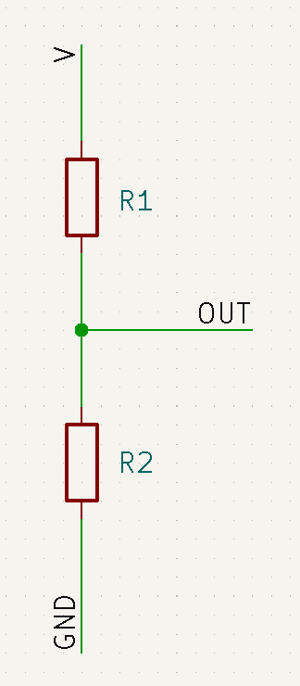
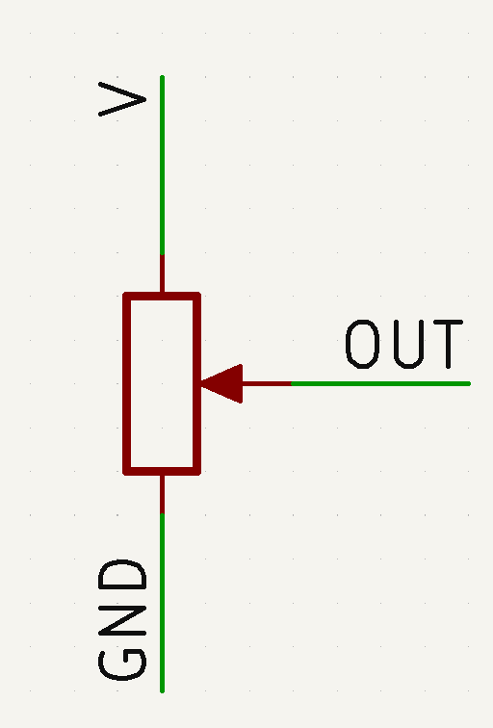
Resistive voltage divider
I = V / (R1 + R2)
OUT = I * R2
OUT = V * R2 / (R1+R2)

Slide 7
NE555

Slide 8
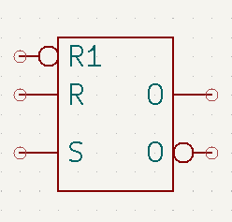
RS Trigger
R | S | O
0 / False | 0 / False | No Change
1 / True | 0 / False | 0 / False
0 / False | 1 / True | 1 / True

Slide 9
NE555

Slide 10
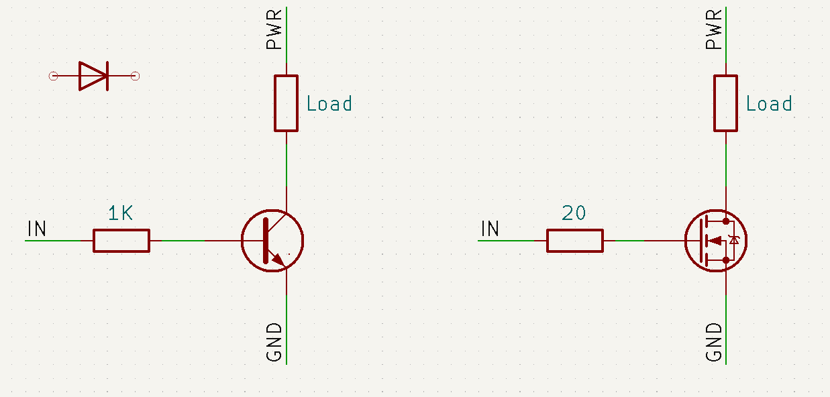
Transistor (diode)
Биполярный транзистор:
+ Дешёвый
+ Малое напряжение для включения
- Проблемы при коммутации больших токов
Полевой транзистор:
+ Может комутировать большие токи
+ Не требует мощных управляющих сигналов
- Для обеспечения быстрого включений требует мощных драйверов
Diode – One direction of current flow
Vf, If (LED)
BJT – Current controlled device
h21e, Ic
MOSFET – Voltage controlled device
Vth, Id, QGate

Slide 11
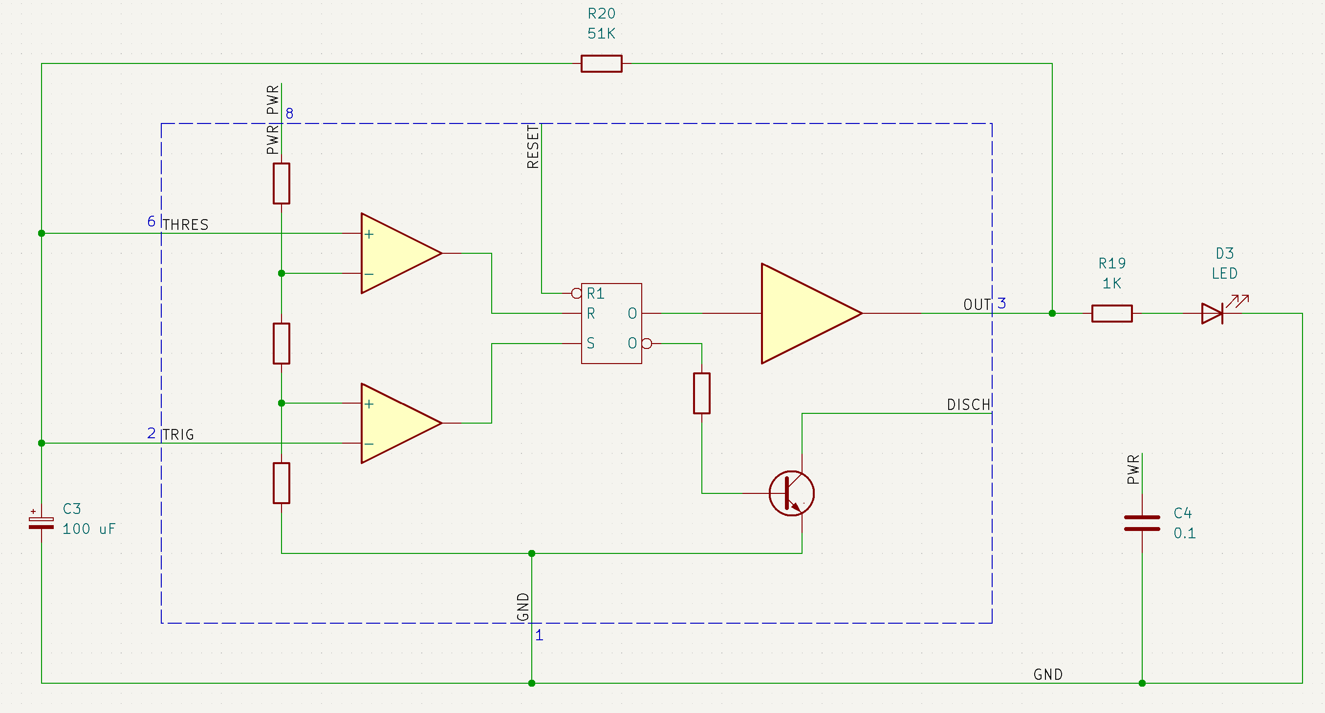
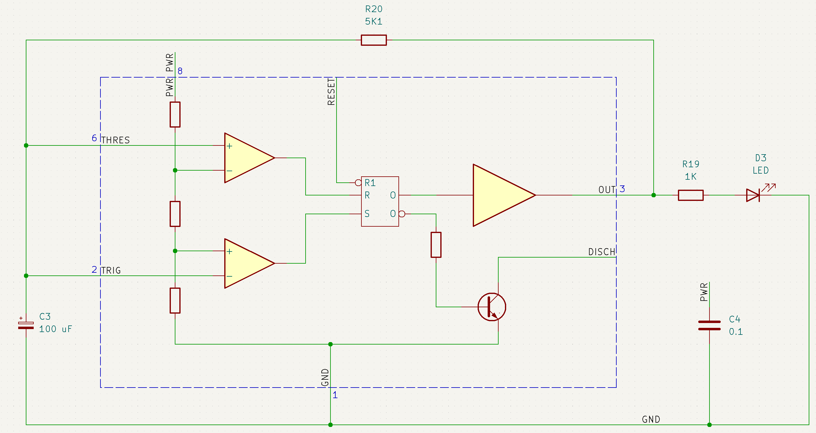
Blinker

